Slide 1
Запись на букву «Л»
На букву "Л" Таня записывает: "Лека умер 17 марта в 5 часутр в 1942 г", соединив два слова в одно. Прячет его в, украшенную палехской росписью, шкатулку, в которой хранятся семейные реликвии - мамина фата и венчальные свечи.

Slide 2
Запись на букву «В»
Голод продолжает своё подлое дело: алиментарная дистрофия, цинга, кишечные заболевания, туберкулёз уносят жизни тысяч ленинградцев. И к Савичевым вновь врывается горе. В записной книжке на букву "В" появляются сбивчивые строчки : "Дядя Вася умер в 13 апр 2 ч ночь 1942 г".

Slide 3
Запись на букву «Л»
Почти через месяц : "Дядя Леша 10 мая в 4 ч дня 1942 г". На букву "Л" страничка в блокноте уже занята, и приходится писать слева на развороте. Но то ли сил не хватило, то ли горе переполнило душу исстрадавшегося ребёнка - на этой странице слово "умер" Таня пропустила.

Slide 4
Мама
Маме - Марии Игнатьевне Савичевой в 1941 году исполнилось 52 года . Всё хозяйство было на её плечах.
Она работала мастером-надомником на швейной фабрике, была одной из
лучших вышивальщиц, обладала прекрасным голосом и музыкальным слухом.
В войну Мария Игнатьевна шьёт для
солдат рукавицы, обмундирование для фронтовиков.

Slide 5
Запись на букву «М»
Мама - весёлый, добрый и гостеприимный человек. Сильный и выносливый. Всё всегда у неё ладится, всё получается. И вот теперь её нет. Как трудно, как страшно писать слово "умерла" - "Мама в 13 мая в 7.30 час утра 1942 г".

Slide 6
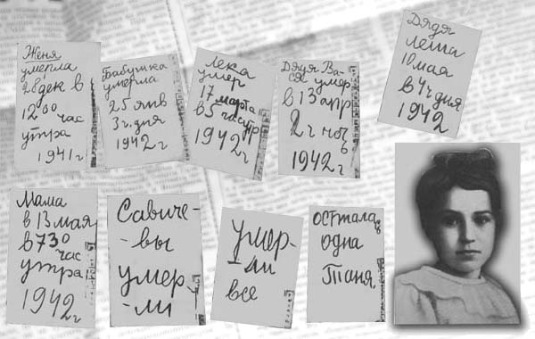
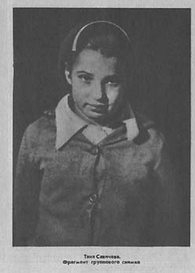
«Осталась одна Таня»
Мамы не стало, всё рухнуло. Горе сковало тело, не хотелось шевелиться, двигаться. "Савичевы умерли", "Умерли все", "Осталась одна Таня". Карандаш царапает - уже весь исписан. Пальцы не слушаются, будто деревянные, но чётко подводят итог.

Slide 7
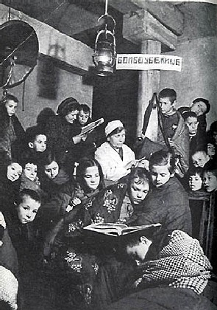
Ну а как же Таня?
Оставшись одна, еле передвигая ноги, она отправилась к бабушкиной племяннице - тёте Дусе. Путь предстоял совсем неблизкий.
Дистрофия прогрессировала, необходимо было срочно помещать Таню
в стационар. И в начале
июля 1942 года тётя Дуся,
определяет её в детский дом.

Slide 8
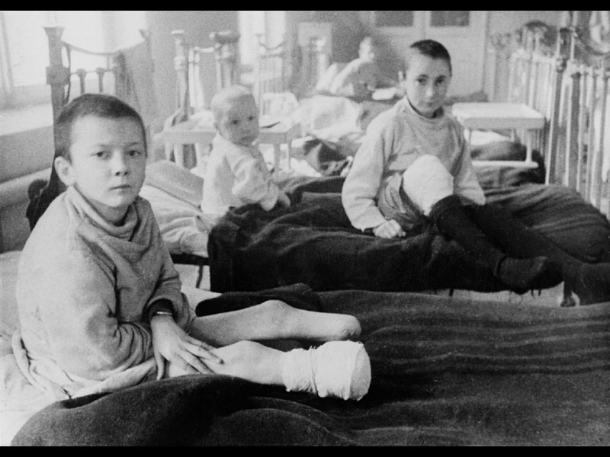
Таня была настолько слаба, что её пришлось направить в дом инвалидов, хотя и там ей не стало лучше. По состоянию здоровья она была самым тяжёлым больным. Дистрофия, цинга, нервное потрясение, да ещё костный туберкулёз, которым она переболела в раннем детстве, сделали своё дело…
Из всех детей, эвакуированных из Ленинграда в Горьковскую область, не удалось спасти только Таню Савичеву. Она умерла 1 июля 1944года так и не дождавшись победы в возрасте 14 с половиной лет с диагнозом - туберкулёз кишок.

Slide 9
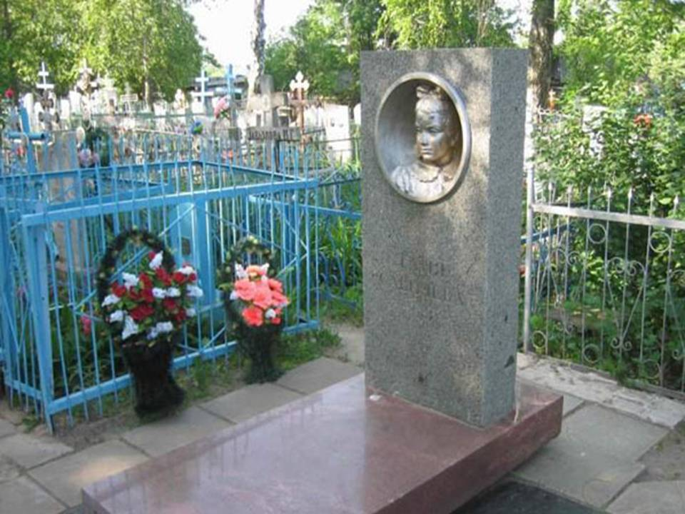
Могила Тани Савичевой
После войны был найден дневник Тани Савичевой.
Нашли Анну Михайловну Журкину, которая работала в больнице санитаркой, где лечилась Таня. Она-то и показала могилу Тани.
Анна Михайловна запомнила это место, поскольку хоронила Таню сама вместе с конюхом.

Slide 10
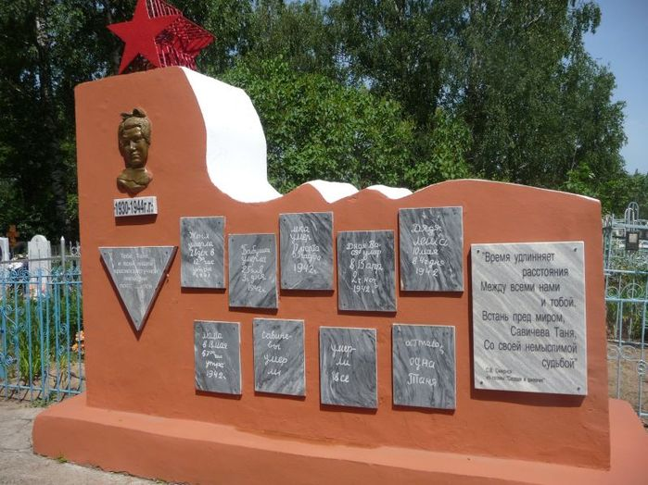
В мае 1972 года в Шатках рядом с могилой Тани был сооружён памятник, запечатлевший в металле страницы её блокадного дневника
на красной кирпичной стене, символически изображающей разрушенное здание.

Slide 11
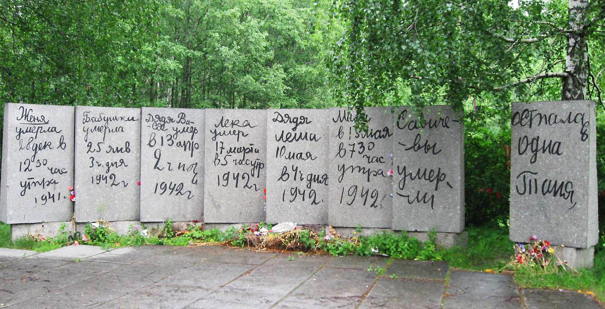
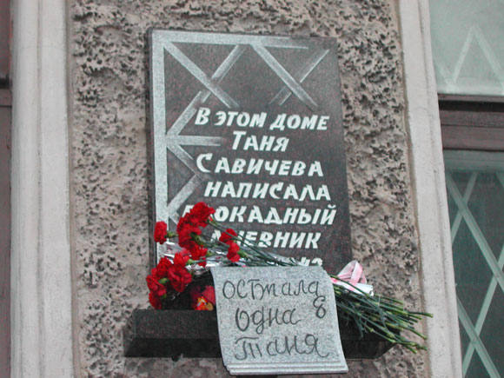
Рядом с кладбищем
оформили площадь
из плит с надписями из дневника Тани.
Табличка на стене дома, где жила Таня Савичева.

Slide 12
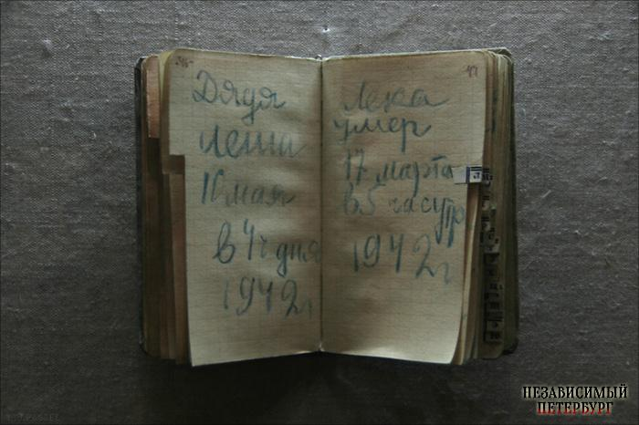
Подлинный документ, блокадный дневник, до сегодняшнего дня хранится в Государственном Музее истории Ленинграда

